Slide 1
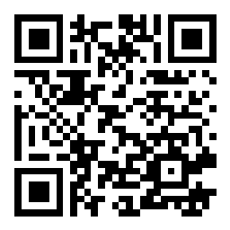
slido:~$

Slide 2
指標變數＆函數

Slide 3
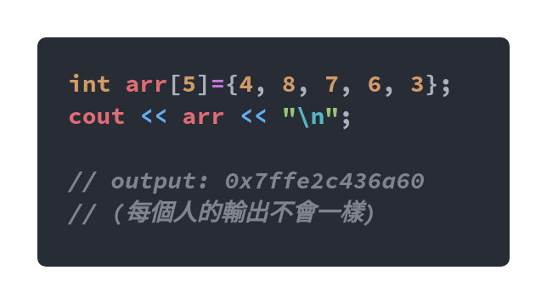
指標變數:~指標變數/前言$
以下是我輸出arr的結果，獲得了0x7ffe2c436a60的輸出
這就是一個記憶體位置，也就是arr是一段記憶體位置
（更準確的來講，其實是arr[0]的記憶體位置）

Slide 4
指標變數:~指標變數/前言$
這句話非常特別
代表著arr實際上存的不是整數、字串、浮點數是一個整數的記憶體位置
等價於有一種變數可以儲存整數的記憶體位置

Slide 5
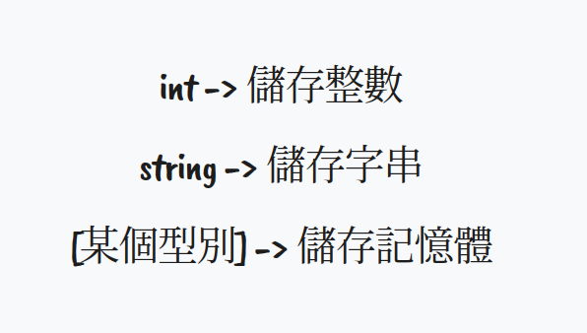
指標變數:~指標變數/前言$
以上正是指標變數的概念，簡單來說，就是一種型別可以用來儲存記憶體

Slide 6
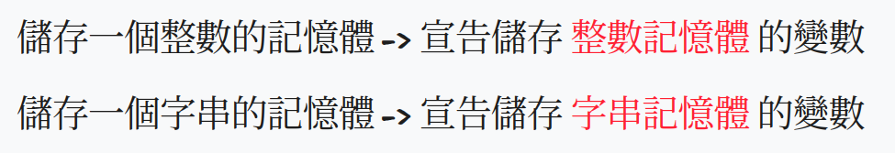
指標變數:~指標變數/宣告變數$
在C++中，這種型別必須非常詳細
也就是你必須告訴程式這是何種型別的記憶體

Slide 7
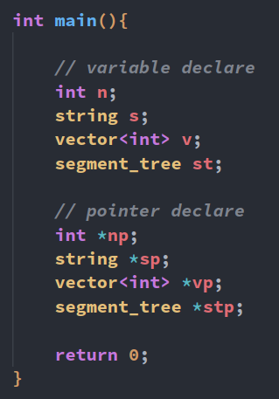
指標變數:~指標變數/宣告$
在宣告中，只要把原本的型別加上一個 *
這種變數就可以儲存該型別的記憶體

Slide 8
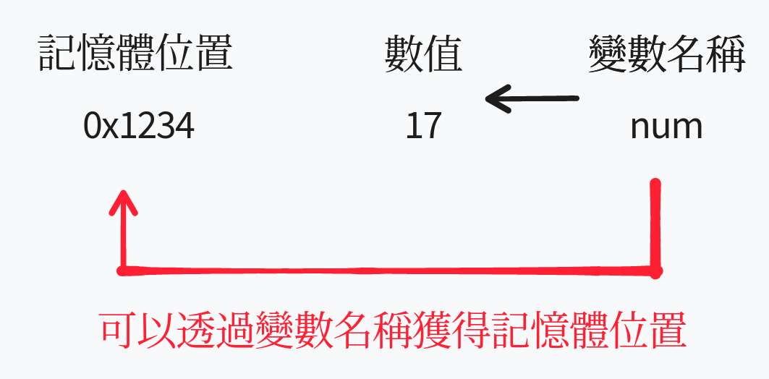
指標變數:~指標變數/賦值$
請記得，指標變數儲存的值為記憶體
對普通變數 & 可以獲得該變數的記憶體

Slide 9
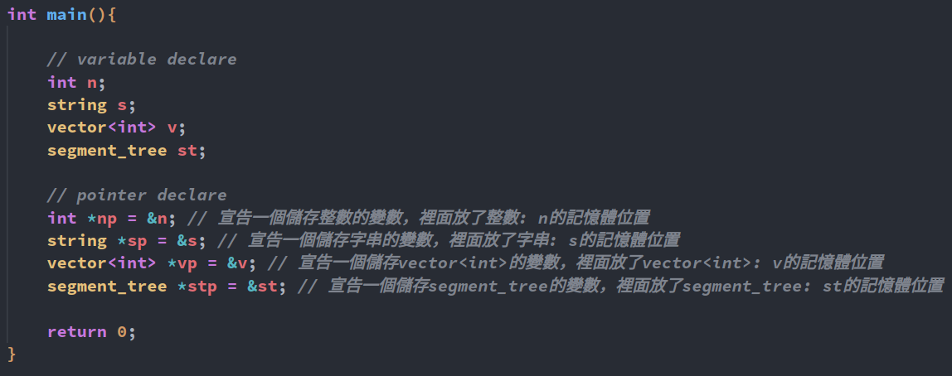
指標變數:~指標變數/賦值$

Slide 10
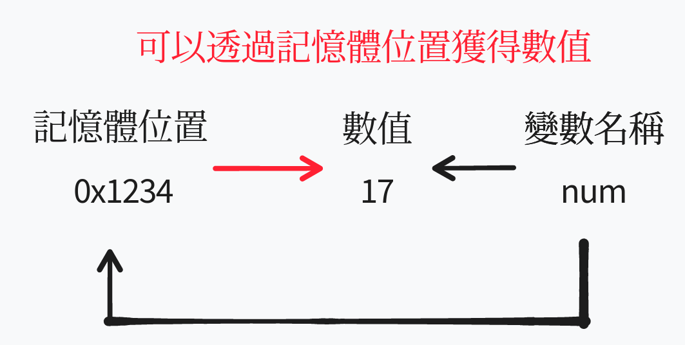
指標變數:~指標變數/取值$
請記得，指標變數儲存的值為記憶體
對指標變數 * 可以獲得該指標變數所指向的值

Slide 11
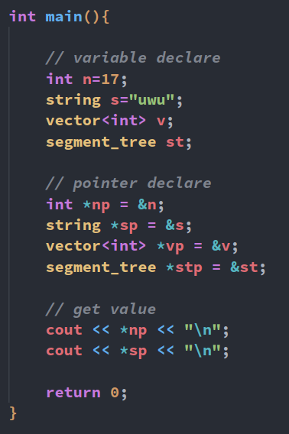
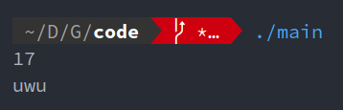
指標變數:~指標變數/取值$

Slide 12
指標變數:~指標變數/應用$
為何不直接使用變數呢？主要是因為未來內容的: 函數
可以透過指標變數直接修改值或是直接存取
聽不懂嗎？等下禮拜吧 :D

Slide 13
指標變數:~指標變數/結語$
以上就是指標變數的基本概念，我們只有講到非常皮毛的部份
其他部份可以在題單找到詳細的介紹影片
並且，對於未來的STL，也有類似的東西叫做iterator
不論是在考檢定或是競程上也是有作用的
因此在此時就得先建立起記憶體的概念

